Slide 1
ITU Regional Standardization Forum For Africa Dakar, Senegal, 24-25 March 2015
Energie et Environnement
protection des équipements
Bocar KELLY,
Chef de département Architecture et Planification Réseaux, SONATEL bocar.kelly@orange-sonatel.com

Slide 2
Contexte
La disponibilité de l’énergie demeure indispensable pour la réussite de nos projets.
Sa pérennité reste un facteur clé pour une QoS
60% des défaillances réseaux (surtout coté radio) dues à l’NRJ et l’environnement.
L’une des propriétés particulières de l’énergie est que certaines de ses caractéristiques dépendent à la fois du producteur/distributeur d’électricité, des fabricants d’équipements et du client (Sonatel) .
Il s’agit donc d’adopter une méthodologie rigoureuse pour assurer une qualité d’alimentation sécurisée et adaptée à nos équipements.

Slide 3
Contexte
1 seul chiffre à retenir …
… 57 % des incidents réseaux ont pour origine une interruption d’énergie
Origine | 2003 | 2011
Energie | 28% | 57%
Panne hardware | 46% | 24%
Bug software | 13% | 6%
Erreur humaine | 9% | 11%
Autres | 4% | 2
Source : Etude AISM 11/2011 marché U.S
Hors coupures de fibre

Slide 4
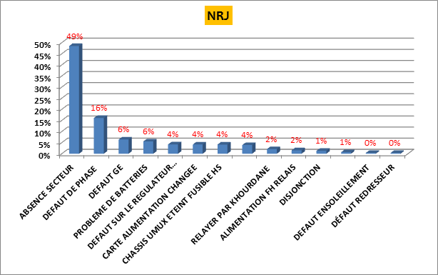
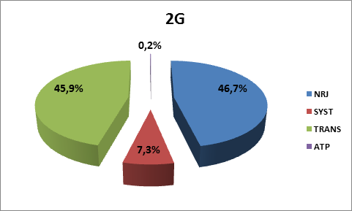
Analyse cas Sonatel
L’analyse des incidents montre que l’indisponibilité NRJ constitue la principale cause avec 59% en 2013, 46,7 en 2014.
Zoom sur la répartition incident NRJ
2013
2014

Slide 5
Démarche Sonatel
Classification des sites
Classification de nos sites en fonctions du niveau de risque et mise en place de règles d’ingénierie adaptées nous permettant de garantir la qualité et la disponibilité de l’énergie.
Priorité | Type de site | Sous-Priorité
P0 | Strategic sites (2s)
P1 | Nodal sites (NS)
P2 | Medium sites (MS) | P2a
 |  | P2b
 | delicate sites (DS)
P3 | Traditional access site (TS)
 | Universal access site (US)

Slide 6
Démarche Sonatel : règles d’ingénierie sites P0
Site P0 | Volet AES | Redresseurs | Alimentation primaire des redresseurs | Armoire 48 V | Alimentation des équipements
 | Norme | 2 en redondance avec partage de batterie | Chaque redresseur alimenté par un TGBT spécifique | 02 armoires dans chaque salle alimentées des redresseurs différents | Double alimentée les équipements éligibles par les 02 sources 48 V Différentes
 | Volet Primaire | Transf. MT/BT | GE | TGBT
 | Norme | 2 | 2 | 2
 | Volet environnement technique | Coffrets | Climatisation
 | Norme | 02 coffrets climatisation alimentés par deux TGBT différent | Répartition équitable de la climatisation sur les 02 coffrets

Slide 7
Démarche Sonatel : règles d’ingénierie sites P1
Site P1 | Volet AES | Redresseurs | Alimentation primaire des redresseurs | Armoire 48 V | Alimentation des équipements
 | Norme | 2 en redondance avec partage de batterie si le site abrite un routeur multiservice | Chaque redresseur alimenté par le même TGBT | 02 armoires dans chaque salle alimentées des redresseurs différents si le site abrite un routeur multiservice | Double alimentée les équipements éligibles par les 02 sources 48 V Différentes si le site abrite un routeur multiservice
 | Volet Primaire | Transf. MT/BT | GE | TGBT
 | Norme | 1 | 1 | 1
 | Volet environnement technique | Coffrets | Climatisation
 | Norme | 01 coffrets climatisation | Répartition équitable de la climatisation sur le coffret

Slide 8
Les solutions d’optimisation de la consommation énergétique
Critère « consommation énergie » déterminant dans le choix des équipements télécoms durant les appels d’offre.
Modernisation du RAN pour réduire la consommation d’énergie :
Baisse de la consommation énergie TRX
Baisse de la consommation énergie pour la recharge des batteries
Privilégier le déploiement de sites BTS outdoor :
Amélioration de l’environnement
Annulation de la consommation clim (outdoor)
Le déploiement de stations de base solaires (projet Oryx 302 sites) fait partie de la «stratégie verte» visant à atteindre un réduction de:
Réduction des émissions de CO2
Baisse de notre consommation globale d'énergie
Migration des sites 100% Groupe Electrogène (GE) en hybride Solaire/GE avec des saving Opex

Slide 9
Protection des équipements contre les facteurs externes
Protéger les équipements contre la foudre, et les surtensions lors de la phase construction site:
Mise en place d’un paratonnerre adapté et efficace pour capturer le choc de foudre (plus fréquent en zone rurale).
Mise à la terre pour conduire cette énergie en toute sécurité en utilisant le conducteur de descente.
Dissiper cette énergie dans la terre grâce à un circuit de terre de faible impédance.
Eliminer les possibles boucles et différences de potentiel en assurant l’équi-potentialité des masses métalliques et des circuits de terre.
Protéger les équipements contre les surtensions et les transitoires sur les lignes électriques d’arrivée.
Protéger les équipements contre les surtensions

Slide 10
MERCI
Q&A

